Slide 1
线段树合并

Slide 2
前置知识：离散化
离散化是算法竞赛中常常要用到的一种技巧，经常会出现在一些数据结构的题目中，和一些数据结构结合起来。
离散化是在不改变数据相对大小的条件下，对数据进行相应的缩小。
原数：131021 546412 973324
离散化后数据：1 2 3
离散化的实现比较简单。我们只需要维护两个事情不变：首先：保证离散化之后的数据尽可能地小而且非负。其次：离散后的数据要保持原本的大小关系，原本相等的也要保持相等，否则就是错误的离散。
因此，找出原数据在序列中的序位就是离散化的关键。

Slide 3
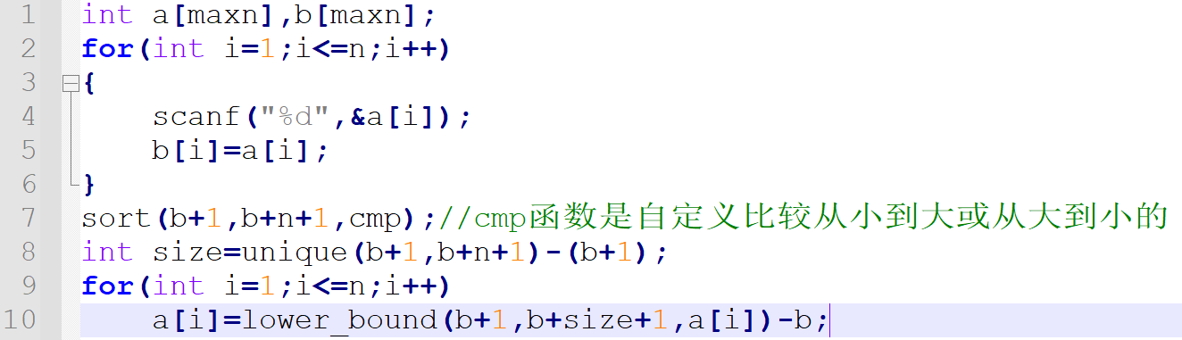
离散化实现
使用stl函数可以很方便实现：
首先使用sort()函数进行排序，再用unique()函数去重，最后用lower_bound()函数所确定的相对位置作为离散化后的数字。

Slide 4
POJ2528 Mayor’s posters
题意：
有n个人依次贴海报, 第i个海报的范围是[li, ri]. 后面贴的海报会覆盖掉之前贴的海报。
问: 最终还能看到多少张海报。
数据范围：n<=10000，1<=li<=ri<=10000000

Slide 5
POJ2528 Mayor’s posters
用线段树求解，是标准的区间修改+区间查询
由于区间长度太大，而n就1e4，假设每次要染色的区间端点值都不相同也就2n，所以我们可以将区间进行离散化，然后对区间进行建树。
我们在节点结构体内部用mx来记录最后这个节点的颜色，flag来标记这个区间内部的颜色是否完全一样，对于一个节点的flag的更新方法为判断它的左右子节点的flag是否都为1（内部颜色完全相同）且左右子节点的颜色是否相同，如果满足这两个条件，那么就将其flag记为1，否则就是0。
最后我们用set来维护所有区间的颜色，答案就是set的size。

Slide 6
前置知识：权值线段树
权值线段树是一种建立在基本线段树之上的数据结构。因此它的基本原理仍是基于对区间的维护操作。但与线段树相区分的点是：权值线段树维护的信息与基本线段树有所差异：
基本线段树中每个节点用来维护一段区间的最大值或总和等；
权值线段树每个结点维护的是一个区间的数出现的次数。
实际上，权值线段树可以看作是一个桶，桶的操作它都支持，并且能够以更快的方式去完成。
根据权值线段树的性质，我们可以知道其主要用途：
权值线段树一般用于维护一段区间的数出现的次数，从它的定义来看，它可以快速计算出一段区间的数的出现次数。
在实际应用中，我们使用权值线段树查询区间第K大的值。

Slide 7
前置知识：权值线段树
基础线段树和权值线段树的一个较大的区别点在于：(此处特指使用数组储存树结构)基础线段树根据初始的一个序列建立树结构，具有单独的建树操作；而权值线段树不需要进行建树操作，初始状态下默认建立一棵所有点权为0的空树，对于每个元素，在遍历的时候相应的结点做自增运算。换而言之：
权值线段是一棵已经建好的线段树，储存树结构的下标范围根据区间最大值最小值确定(一般开大空间即可)；
初始状态下所有的点权均为0；
执行插入元素的操作时，会导致插入值v对应的A[v]++，同时引发单点更新操作。
可以从上述描述中得到基本推论：向空的权值线段树中插入一个无序序列，则插入完成后在树上无法再得到原序列的遍历，但能通过遍历得到有序序列(无序序列变有序序列)

Slide 8
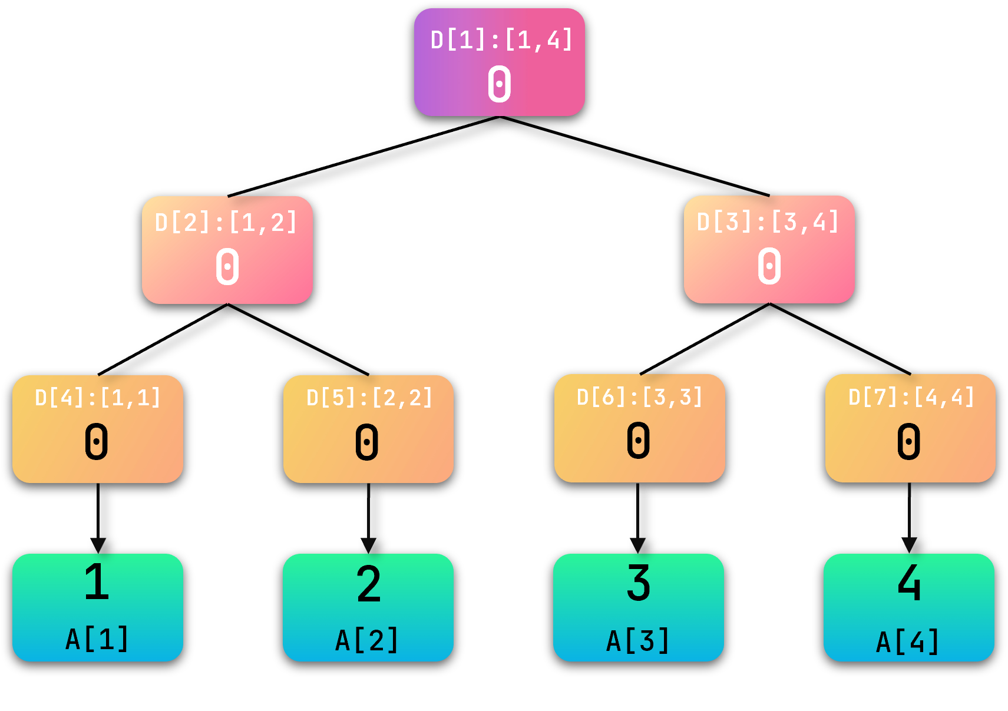
初始化
我们给定序列{ 1 , 2 , 2 , 3 , 3 , 3 , 4 , 4 , 4 , 4 }以该序列为例
建立权值线段树：按值域首先给出一棵空树

Slide 9

插入元素
我们给定序列{ 1 , 2 , 2 , 3 , 3 , 3 , 4 , 4 , 4 , 4 }以该序列为例
然后按照序列顺序插入元素：

Slide 10
区间离散化
在权值线段树中，采用元素到下标数组映射的方式进行插入。这样会导致一个问题：
在数据离散程度较大的情况下，空间的利用效率比较低。因此我们对于线段树所开空间不足时，常采用离散化的方式进行解决

Slide 11
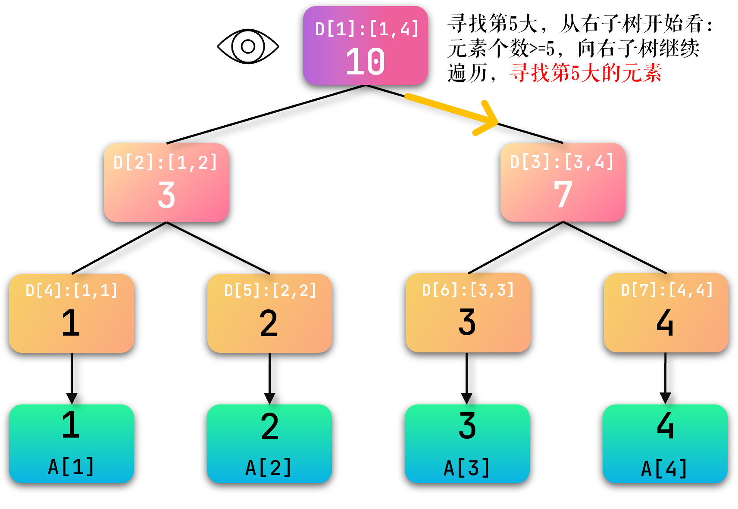
查询第K大/小
假设K = 5 ，那么查询过程是怎样的？
首先我们从根节点出发，由于要查询第K 大，是相对于终点而言的，因此从右子结点开始判断：

Slide 12
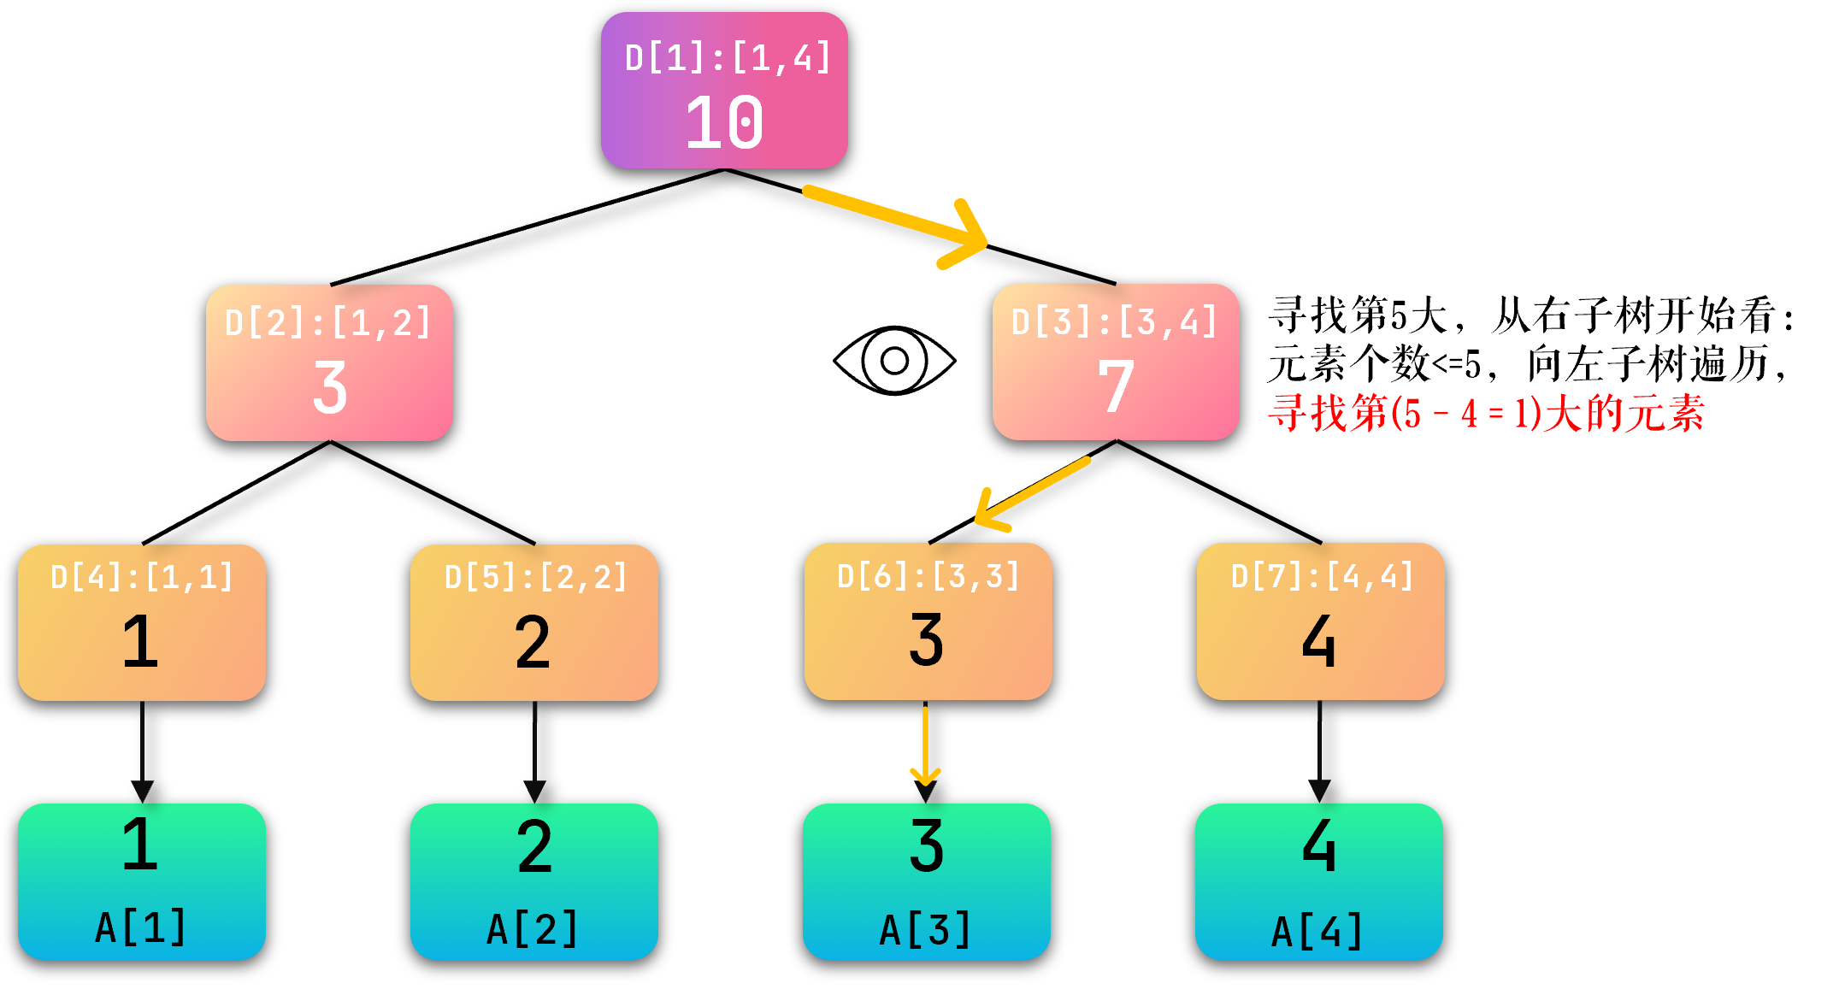
查询第K大/小
当前节点右子树包含4 个元素，所以应该向左子树遍历，注意：此时应该减去右子树的4 个元素！

Slide 13
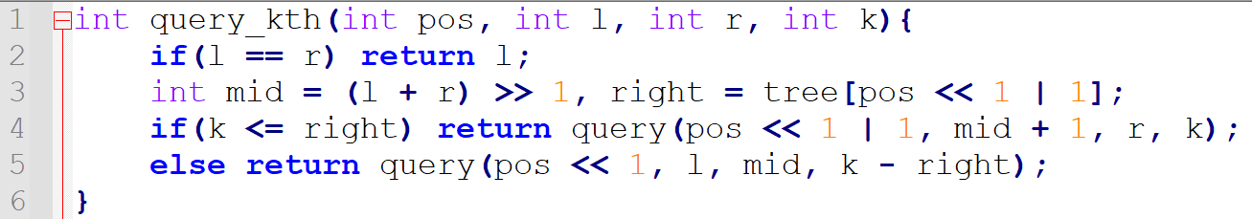
查询第K大/小
求第k大。
我们可以在线段树上二分。
如果右边的区间sum大于等于k，第k大应该在右边的区间，我们查询右边区间即可。
如果右边的区间sum小于k，第k大应该在左边的区间，我们查询左边区间中
即可根据以上分析步骤，我们可以写出查询第K大的函数：

Slide 14
CF1042D Petya and Array
1 ≤ n ≤ 200000, |t| ≤ 2*10^14 , |ai| ≤ 10^9

Slide 15
CF1042D Petya and Array
首先，为了能 O(1)求出区间和，我们对原序列前缀和并记为序列
然后考虑题设限制
求有多少个区间[l,r]满足sum(l,r)<t
由于前缀和的存在,sum(l,r)=a(r)−a(l−1)<t
于是变成了a(r)<a(l−1)+t
于是可以扫描一遍a,在每个前缀l处我们只需求出有多少数r满足上式
可以用权值线段树来维护,只需求出a(l−1)+t的排名即可,对应到线段树上就是求出区间和
因为数很大,需要离散化

Slide 16
前置知识：动态开点线段树
过去我们线段树都是处理 [1,n]的范围， n一般都是1e5的大小。但是如果我们想要处理 [1,10^9] 的范围，甚至是负数的范围呢？
直接把长度为 n的线段树的全部创建出来恐怕会MLE。
可不可以离散化处理呢，如果题目要求强制在线则不可以。
动态开点线段树就是某个节点等需要才创建，类似于字典树。
比如如果现在我们有一个线段树的节点，其表示区间 [10,20] ，如果我们需要修改 [16,18] 上的信息，我们就创建 [16,20]的线段树节点，然后递归调用。可能全部操作下来，都没有创建过表示区间 [10,15]的线段树节点。

Slide 17
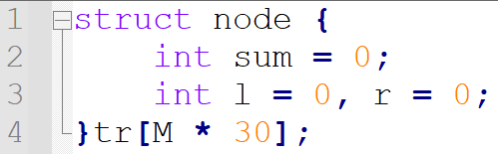
存储
使用动态开点线段树的话，节点的下标将是无序的，因此必须建立结构体或用两个数组来分别保存一个节点的左右子节点
我们类比01字典树的写法，写一个struct
其中sum表示当前节点表示的区间的和。l和r表示左右儿子。因为这个时候，我们的空间是动态开的，所以不会有 lson=2∗rt,rson=2∗rt+1这个性质了。所以我们需要记录一下。

Slide 18
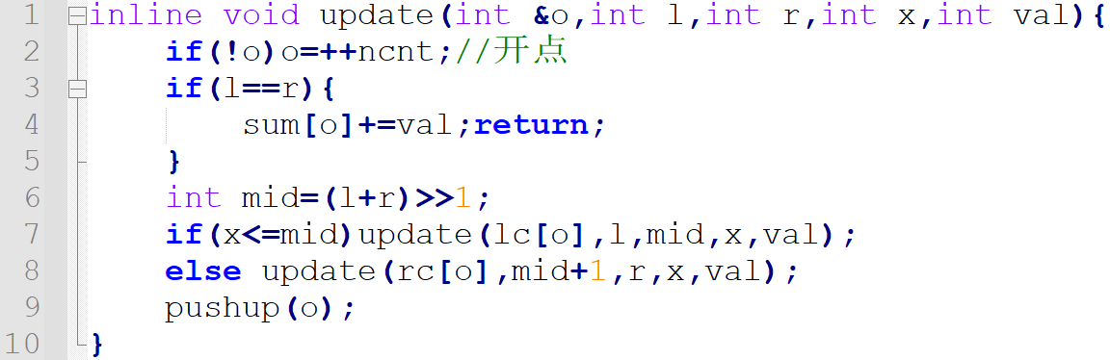
动态开点
当我们跑到这个节点，可这个点不存在，所以应该分配一下

Slide 19
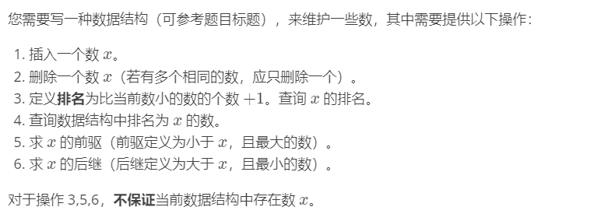

洛谷P3369 【模板】普通平衡树

Slide 20
洛谷P3369 【模板】普通平衡树
插入/删除操作 -> 单点修改操作。
查询x排名 -> que(1,x-1)+1,也就是区间求和
kth查询排名为k的数 -> 线段树上二分
x前驱 -> kth(rnk(x) - 1)
x后驱 -> kth(rnk(x + 1))
值域比较大，我们可以直接使用离散化，把值域落在1e6的范围里面。

Slide 21
线段树合并
线段树合并是指建立一棵新的线段树，这棵线段树的每个节点都是两棵原线段树对应节点合并后的结果
比如线段树a维护 [1,1,2,0,0,2]
线段树b维护 [0,0,2,5,1,2]
合并后维护 [1,1,4,5,1,4]

Slide 22
线段树合并
线段树合并处理一些用其他数据结构不好处理的子树问题
常见的比如说查询子树内前驱后继第k大，或者x是第几大之类的权值线段树能干的各种事
以及出现最多的数，总和最大的数
一般的套路就是对树的每一个节点都开上一颗动态开点线段树,然后统计子树信息时,合并所有儿子信息,统计答案,然后继续向上走

Slide 23
合并的过程
如果A有p位置，B没有，新的线段树p位置赋成A，返回 A
如果B有p位置，A没有，新的线段树p位置赋成B，返回 A
如果合并到两棵线段树共有的节点了，按照所需合并A,B，把新线段树上的p位置赋成A，返回 A
递归左子树
递归右子树
更新A (当前节点)
返回 A

Slide 24
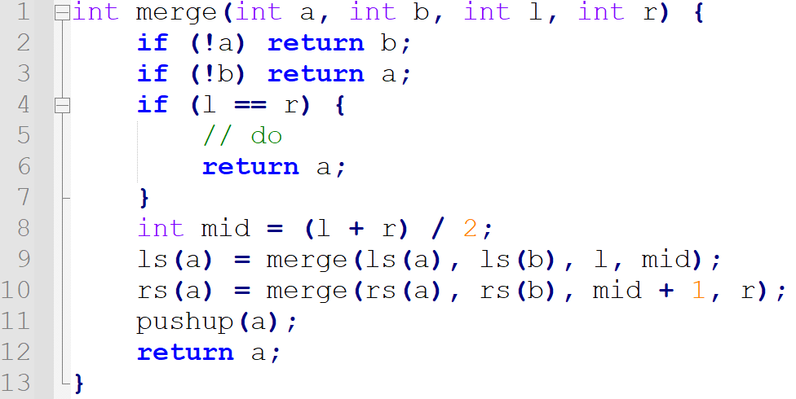
合并的过程

Slide 25
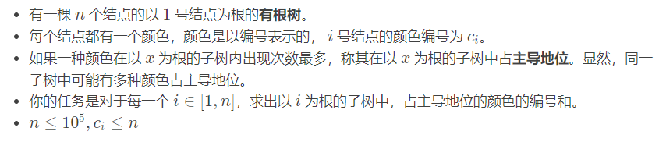
CF600E Lomsat gelral

Slide 26
CF600E Lomsat gelral
建一棵权值线段树，线段树上的每个节点维护两个值，当前区间颜色出现的最大次数，和出现次数为最大次数的颜色的和
这样每次更新的时候，如果左儿子的颜色出现的最大次数大，直接等于左儿子，但注意不要修改左右两个儿子的指针
如果右儿子的颜色出现的最大次数大，直接等于右儿子，如果相等，则把颜色的和更新
每次在dfs回溯的时候把儿子和自己的合并，最后再把自己加进去

Slide 27
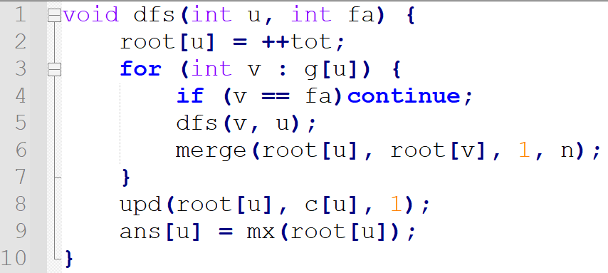
CF600E Lomsat gelral

Slide 28
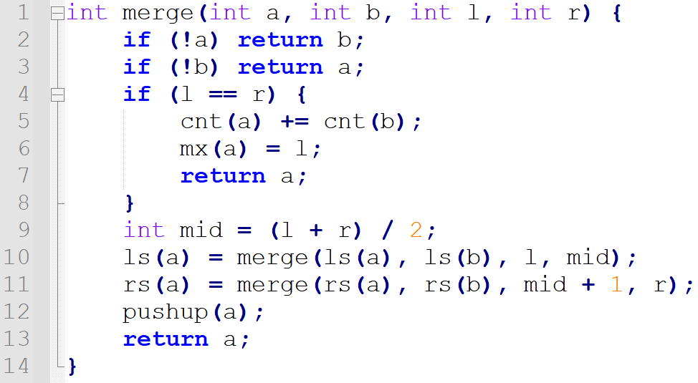
CF600E Lomsat gelral

